Slide 1
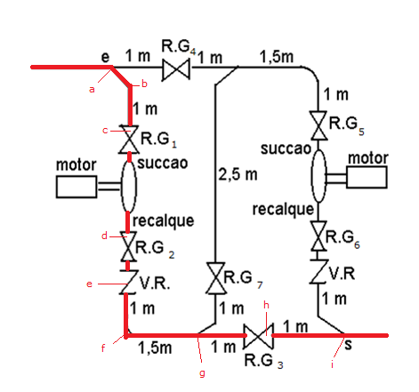
CASA DE MÁQUINA COM UMA BOMBA OPERANDO
Aula 7 de
Hidráulica II
ASSOCIAÇÃO
DE BOMBAS

Slide 2


Quando pensar em uma associação em série?
Quando existe a necessidade de aumentar a carga manométrica!

Slide 3
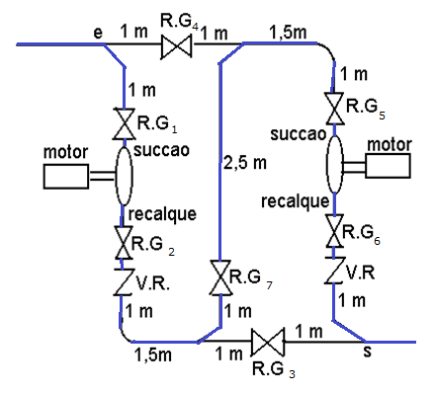
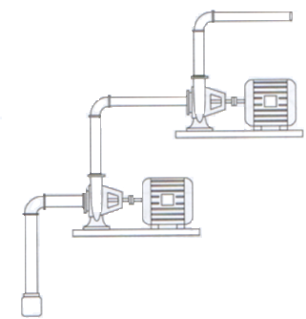
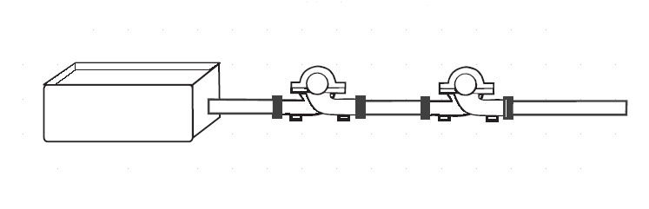
ASSOCIAÇÃO EM SÉRIE
1
3
2

Slide 4
Quando existe a necessidade de aumentar a vazão!
Quando pensar em uma associação em paralelo?

Slide 5
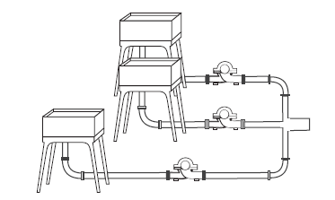
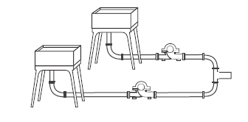
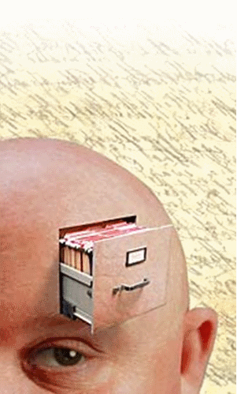
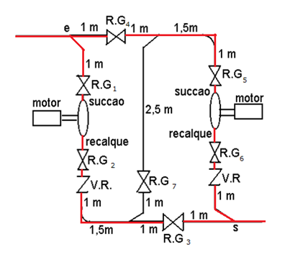
ASSOCIAÇÃO
EM PARALELO

Slide 6

Aqui é importante se pensar na alimentação pela tubulação que causa menor perda de carga, pois se houver acentuadas perda de carga na linha, o aumento da vazão com duas ou mais bombas em paralelo será pequeno e pouco compensador.
A figura ao lado especifica as recomendações para as velocidades em uma associação em paralelo.
atenção
atenção

Slide 7

Observe que para a perda acentuada (CCI verde) a contribuição para o aumento da vazão na associação em paralelo é muito pequena.

Slide 8
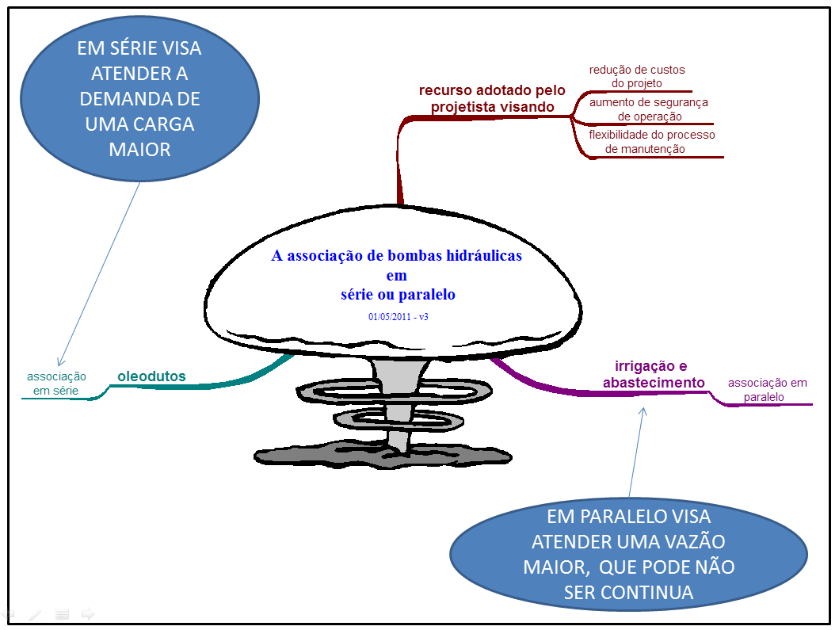
SÍNTESE

Slide 9
Uma instalação de bombeamento transporta um fluido com viscosidade menor que 20 mm²/s e tem a sua CCI representada pela equação:
com a vazão em m³/s e a carga do sistema em m, isto para todas as possibilidades de funcionamento das bombas idênticas que se encontram na casa de máquina.
Conhecendo os dados para obtenção das curvas H_{B} = f(Q) e η_{B} = f(Q), pede-se determinar a vazão, a carga manométrica, o rendimento e a potência mecânica para:
o uso de uma única bomba;
o uso da associação em série das duas bombas idênticas;
O uso da associação em paralelo das duas bombas idênticas.
Dado:
H_{B}(m) | 70 | 60 | 50 | 40 | 30 | 20
Q(m³/h) | 0 | 75,6 | 122,4 | 154,8 | 176,4 | 190,8
η_{B} (%) | 0 | 69 | 80 | 68 | 47 | 30

Slide 10
Uma bomba centrífuga com 3500 rpm apresenta as seguintes equações características de
carga manométrica e rendimento:
Pede-se determinar:
a equação de H_{Bap} = f(Q_{ap}) considerando a associação paralelo de duas bombas idênticas à descrita no enunciado;
a equação de H_{Bas} = f(Q_{as}) considerando a associação série de duas bombas idênticas à descrita no enunciado;
as equações de H_{B} = f(Q) e η_{B} = f(Q) quando a rotação da bomba for alterada para 1750 rpm.

Slide 11
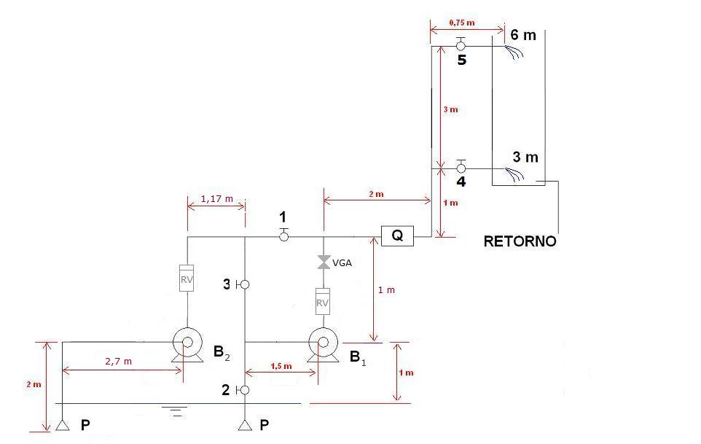
Outro problema:
Considere a instalação ao lado, que pode operar só com uma bomba, com bombas associadas em série e paralelo.
Sabe-se que a tubulação é de aço 40 com um único diâmetro nominal de 1,5” (K=4,6e-5 m), que as válvulas são da MIPEL e os demais acessórios são da Tupy e que o medidor de vazão (Q) é um Venturi com comprimento equivalente igual a 4,36 m.
As singularidades 1, 2, 3, 4 e 5 são válvulas esferas de passagem plena, RV válvula de retenção vertical da MIPEL e VGA é válvula globo angular sem guia da MIPEL

Slide 12
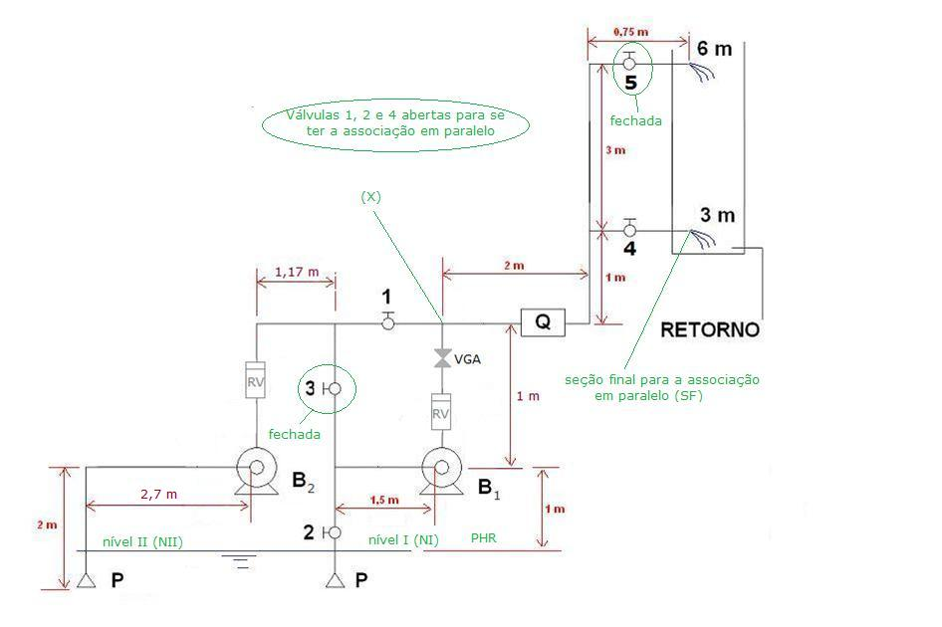
Para viabilizar o funcionamento adequado da associação em paralelo de duas bombas iguais, deve-se ter cada uma contribuindo com Q_{ap}/2

Slide 13

Válvulas 3 e 5 fechadas
Válvulas 1, 2 e 4 abertas
SÓ EXISTIRÃO VAZÕES IGUAIS ATRAVÉS DAS BOMBAS ASSOCIADAS SE A PERDA DE CARGA ANTES DAS MESMAS E DEPOIS DELAS ATÉ O PONTO QUE AS VAZÕES SE SOMAM FOREM IGUAIS!
ASSOCIAÇÃO
EM PARALELO

Slide 14
Para demonstrar as condições anteriores, parte-se dos dados a seguir:
singularidade | Leq (m)
Válvula globo angular sem guia | 4,88 |  |  |  |  | água | T (°C) | ρ (kg/m³) | 998,2
válvula de pé com crivo | 17,07 |  |  |  |  |  | 20 | γ (N/m³) | 9782,36
cotovelo de 90° | 1,41 |  |  |  |  |  |  | ν (m²/s) | 1,00E-06
válvula de retenção | 17,07 |  | D (mm) | A (cm²)
T de saída lateral | 2,06 |  | 40,8 | 13,1
T de passagem direta | 0,25
T de saída bilateral | 2,50 |  | g (m/s²) | 9,8
válvula esfera | 0,55
venturi | 4,36
Saída de tub. | 1,0

Slide 15
CQD e onde Q₁=Q₂=Q_{ap}/2

Slide 16
CCB FABRICANTE
Q (m³/h) | H_{B} (m) | η (%)
0 | 26 | -
2 | 26,8 | 52
4 | 26,3 | 54
6 | 24,6 | 55,5
8 | 21,5 | 56
10 | 17,1 | 56
12 | 11,5 | 55,5
14 | 4,5 | 54
14,5 | 2,6
Dados do fabricante:

Slide 17
CCB FABRICANTE
Q (m³/h) | Q_{ap} (m³/h) | H_{B} (m) | η (%)
0 | 0 | 26 | -
2 | 4 | 26,8 | 52
4 | 8 | 26,3 | 54
6 | 12 | 24,6 | 55,5
8 | 16 | 21,5 | 56
10 | 20 | 17,1 | 56
12 | 24 | 11,5 | 55,5
14 | 28 | 4,5 | 54
14,5 | 29 | 2,6
Obtendo a CCB

Slide 18
Através da tabela abaixo nós podemos obter a representação gráfica da CCB e CCI
Q (m³/h) | Q_{ap} (m³/h) | H_{B} (m) | η (%) | HS (m)
0 | 0 | 26 | - | 3,0
2 | 4 | 26,8 | 52 | 3,7
4 | 8 | 26,3 | 54 | 5,5
6 | 12 | 24,6 | 55,5 | 8,5
8 | 16 | 21,5 | 56 | 12,5
10 | 20 | 17,1 | 56 | 17,6
12 | 24 | 11,5 | 55,5 | 23,8
14 | 28 | 4,5 | 54 | 31,0
14,5 | 29 | 2,6 |  | 33,0

Slide 19
No cruzamento da CCB com a CCI nós obtemos o ponto de trabalho

Slide 20
DETERMINAÇÃO DO PONTO DE TRABALHO

Slide 21
Válvulas 1, 2 e 4 fechadas
Válvulas 3 e 5 abertas
Determine o ponto de trabalho para a associação em série.
ASSOCIAÇÃO
EM SÉRIE

